Slide 1
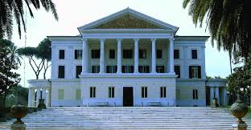
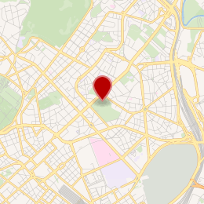
VILLA TORLONIA
Oppedisano, Ponticiello IV F

Slide 2
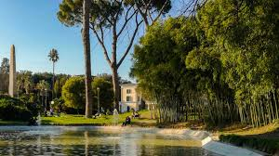
STORIA DELLA VILLA:
La villa, dal XVII secolo fino a metà del XVIII, era di proprietà della famiglia Pamphilj,
che la utilizzò come tenuta agricola, similmente a come fece con altre situate nella stessa zona.
La famiglia Colonna acquistò la proprietà intorno al 1760, mantenendo la natura di terreno agricolo.
La costruzione della villa ebbe inizio, tuttavia, solo nel 1806 su progetto dell'architetto Giuseppe Valadier per il banchiere Giovanni Raimondo Torlonia e venne terminata per il figlio Alessandro.
Valadier trasformò due edifici preesistenti (l'edificio padronale e il casino Abbati) in un palazzo e nell'odierno Casino dei Principi. L'architetto risistemò il parco, creando viali simmetrici e perpendicolari alla cui intersezione è posto il palazzo e la villa venne abbellita con sculture d'arte classica.

Slide 3
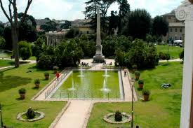
Successivamente i lavori vennero proseguiti da Giovan Battista Caretti, Giuseppe Jappelli e Quintiliano Raimondi.
Nel 1920 Giovanni Torlonia Junior concesse la residenza ufficiale a Benito Mussolini e insieme al principe costruirono un rifugio contro i bombardamenti nelle catacombe ebraiche del terzo e del quarto secolo poste sotto la villa.
Nel periodo successivo alla guerra, la villa venne abbandonata attraversando un periodo di decadenza, fino a quando, nel 1978, venne acquistata dal Comune di Roma e trasformata in parco pubblico.

Slide 4
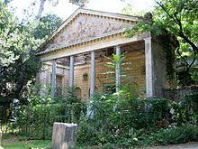
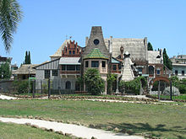
LA CASINA DELLE CIVETTE:
Sul viale che porta alla Casina delle Civette sopra il muro di cinta sono presenti i Falsi Ruderi secondo la moda nata nel XVI secolo. Inoltre sempre sul viale sorge il tempio di Saturno, un edificio modesto composto da solo pronao e quattro colonne doriche di granito; la vegetazione nasconde la parte retrostante rimasta incompleta.
L'attuale Casina delle Civette sorge dove si trovava una volta la Capanna Svizzera voluta da Alessandro Torlonia.
La Casina odierna conserva solo l'impianto murario a forma di "L", la copertura e il gusto rustico dell'insieme che si presentava, una volta, come l'imitazione di un rifugio alpino.
Dal 1908, la Capanna iniziò ad essere trasformata in un "Villaggio Medioevale" caratterizzato da porticati, torrette e loggette, decorato da maioliche e vetrate.

Slide 5
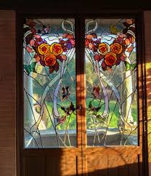
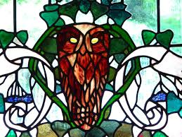
Nel 1914 venne installata una vetrata raffigurante due civette e dei tralci d'edera. Grazie ad essa ed alla presenza ricorrente di quest'uccello nelle decorazioni, la casina iniziò ad essere chiamata Villino delle Civette.
All'interno, la Casina, disposta su due piani, è riccamente decorata da stucchi, maioliche, mosaici, pitture, sculture e ferri battuti. Tra tutte, spiccano le numerose vetrate che caratterizzano l'intera costruzione.

Slide 6
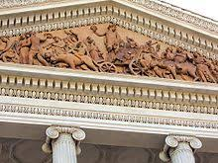
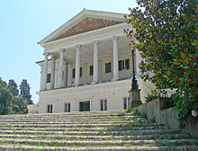
CASINO NOBILE 0 PRINCIPALE:
Il Casino Nobile è un esempio di architettura neoclassica, con colonne e paraste marmoree di ordine gigante è stato successivamente aggiunto un pronao con loggia all'ingresso.
Il frontone in terracotta raffigura il trionfo di Bacco.
L'architetto, tra il 1802 ed il 1806, ristrutturò e ampliò l'edificio, inserì nella sala da pranzo degli specchi per migliorare e moltiplicare l'effetto dell'illuminazione dall'esterno.
Domenico Del Frate eseguì dei dipinti e Antonio Canova dei bassorilievi in gesso,
Francesco Podesti fece la decorazione ad affresco della Sala di Bacco.

Slide 7
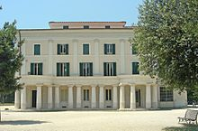
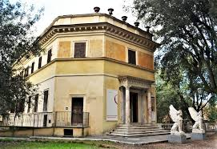
Il piano terra ed il piano nobile servivano per il ricevimento della nobiltà, da cui il nome di "Casino nobile", mentre seminterrato e secondo piano erano lasciati alla servitù.
Dal seminterrato si accede anche a un bunker fatto costruire da Benito Mussolini e a una sala ipogea in stile "tomba etrusca"
Tramite una galleria sotterranea, il bunker era collegato al Casino dei Principi che svolgeva la funzione di sala per i ricevimenti

Slide 8
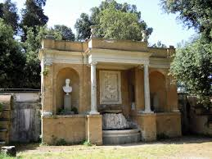
TRIBUNA CON FONTANA:
È sito sul viale che porta alla Casina delle Civette.
Innalzato da Giovan Battista Caretti tra il 1836 ed il 1838 a imitazione dei templi antichi.
L'edificio è modesto, composto del solo pronao e quattro colonne doriche di granito. La vegetazione nasconde la parte retrostante rimasta incompleta.
Nelle incisioni antiche, davanti al tempio, si notano dei tavoli rotondi, forse utilizzati per delle riunioni all'aperto. Il frontone presenta una decorazione in terracotta opera di Vincenzo Gajassi, che ha per tema l'"Allegoria della vita umana" e il Tempo che trionfa sulla Gioia, sull'Arte e sulla Cultura".
Al centro della raffigurazione vi è il Dio del Tempo, ovverosia Saturno che regge la falce, tra un serpente ed un leone. Ai lati "Le quattro Stagioni».
Sopra il portale è posto un rilievo in terracotta della fine del XVIII secolo che ha per soggetto Bacco che dona la vite.

Slide 9
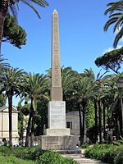
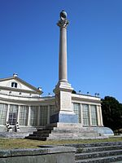
ALTRI ARREDI DELLA VILLA:
OBELISCHI
I due obelischi di Villa Torlonia sono posti a eguale distanza dal Casino Nobile in asse con i due prospetti principali. Committente Alessandro Torlonia per onorare la memoria dei genitori. Sono alti poco più di dieci metri
e pesano più di 22 tonnellate ciascuno. Le basi sono rivestite di travertino e marmo.
COLONNE ONORARIE
Le due colonne onorarie sono poste:
la prima presso l'obelisco dedicato ad Anna Maria Torlonia ed elevata da Alessandro Torlonia nel 1840 in onore di suo fratello Carlo;
la seconda era sita nel parco della villa, in seguito spostata nell'esedra del teatro. Fu dedicata da Carlo Torlonia ai genitori.

Slide 10
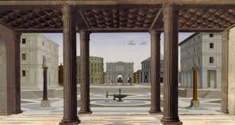
Rapporto con l'Architettura Rinascimentale:
Le caratteristiche principali di questo periodo sono infatti: la sensibilità verso il passato antico, la ripresa degli ordini classici, la chiara articolazione nelle piante e le proporzioni tra le singole parti degli edifici, il rapporto con la natura.
Nel Rinascimento, con la riscoperta dell’unico trattato di architettura giunto intatto dall’antichità, il De architectura di Vitruvio, si diffuse la capacità di esprimere in forma più completa teorie e conoscenze pratiche di arte edificatoria.
A questo si ispirò l’Alberti sottoponendo le affermazioni di Vitruvio a un confronto con gli edifici dell’antichità ancora sopravvissuti, analizzando i principi da cui avevano avuto origine alcuni precetti.
L'idea di villa con edificio principale e altri immersi nel verde risente dei modelli imperiali come la villa di Adriano a Tivoli, ripresi nelle ville rinascimentali

Slide 11
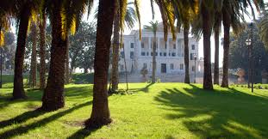
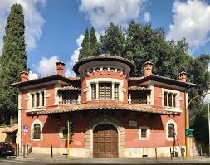
SISTEMA INFORMATIVO SULLA FLORA DEL PARCO:
La villa racchiude in una superficie di soli 132.000 mq un vero e proprio
serbatoio pubblico di biodiversità grazie alla varietà di essenze arboree, alternate ad elementi naturalizzati e ad altri tipici della flora spontanea.
All’interno della Villa si svolge un’intensa attività culturale sia a vocazione storico-artistica sia di carattere scientifico: il parco ospita la sede dell’Accademia Nazionale delle Scienze detta dei XL, con una biblioteca scientifica aperta al pubblico e una sala conferenze, e la sede di Technotown, uno spazio che Zètema Progetto Cultura, per volere di Roma Capitale, ha destinato alla divulgazione della scienza.
In questo contesto, la collaborazione tra l’Accademia Nazionale delle
Scienze e Zètema-Technotown vuole promuovere la conoscenza della Biodiversità vegetale valorizzando l’area naturalistica urbana del parco
di Villa Torlonia.

Slide 12
Fondamentale per il programma è stata la realizzazione del TrovaPiante, una Guida multimediale interattiva per identificare le piante legnose del Parco.
Ad ogni pianta è associata una scheda che ne descrive brevemente nomenclatura, morfologia, distribuzione, ecologia ed uso nella tradizione popolare.
Inoltre è stato realizzato anche un Sistema informativo delle Piante di Villa Torlonia, una guida che permette ai cittadini di identificare non solo le specie di piante legnose, ma anche delle piante erbacee presenti nel Parco, per un totale di quasi 300 specie.
La lista comprende probabilmente diverse piante che non sono più presenti nel Parco, in quanto dal 1995 la sua gestione è profondamente cambiata, ma nella maggior parte dei casi si tratta di piante ampiamente diffuse nella città di Roma.

Slide 13
SITOGRAFIA:
Wikipedia
MuseiVillaTorlonia.it
Turismo.it
www.hisour.com

